Slide 1
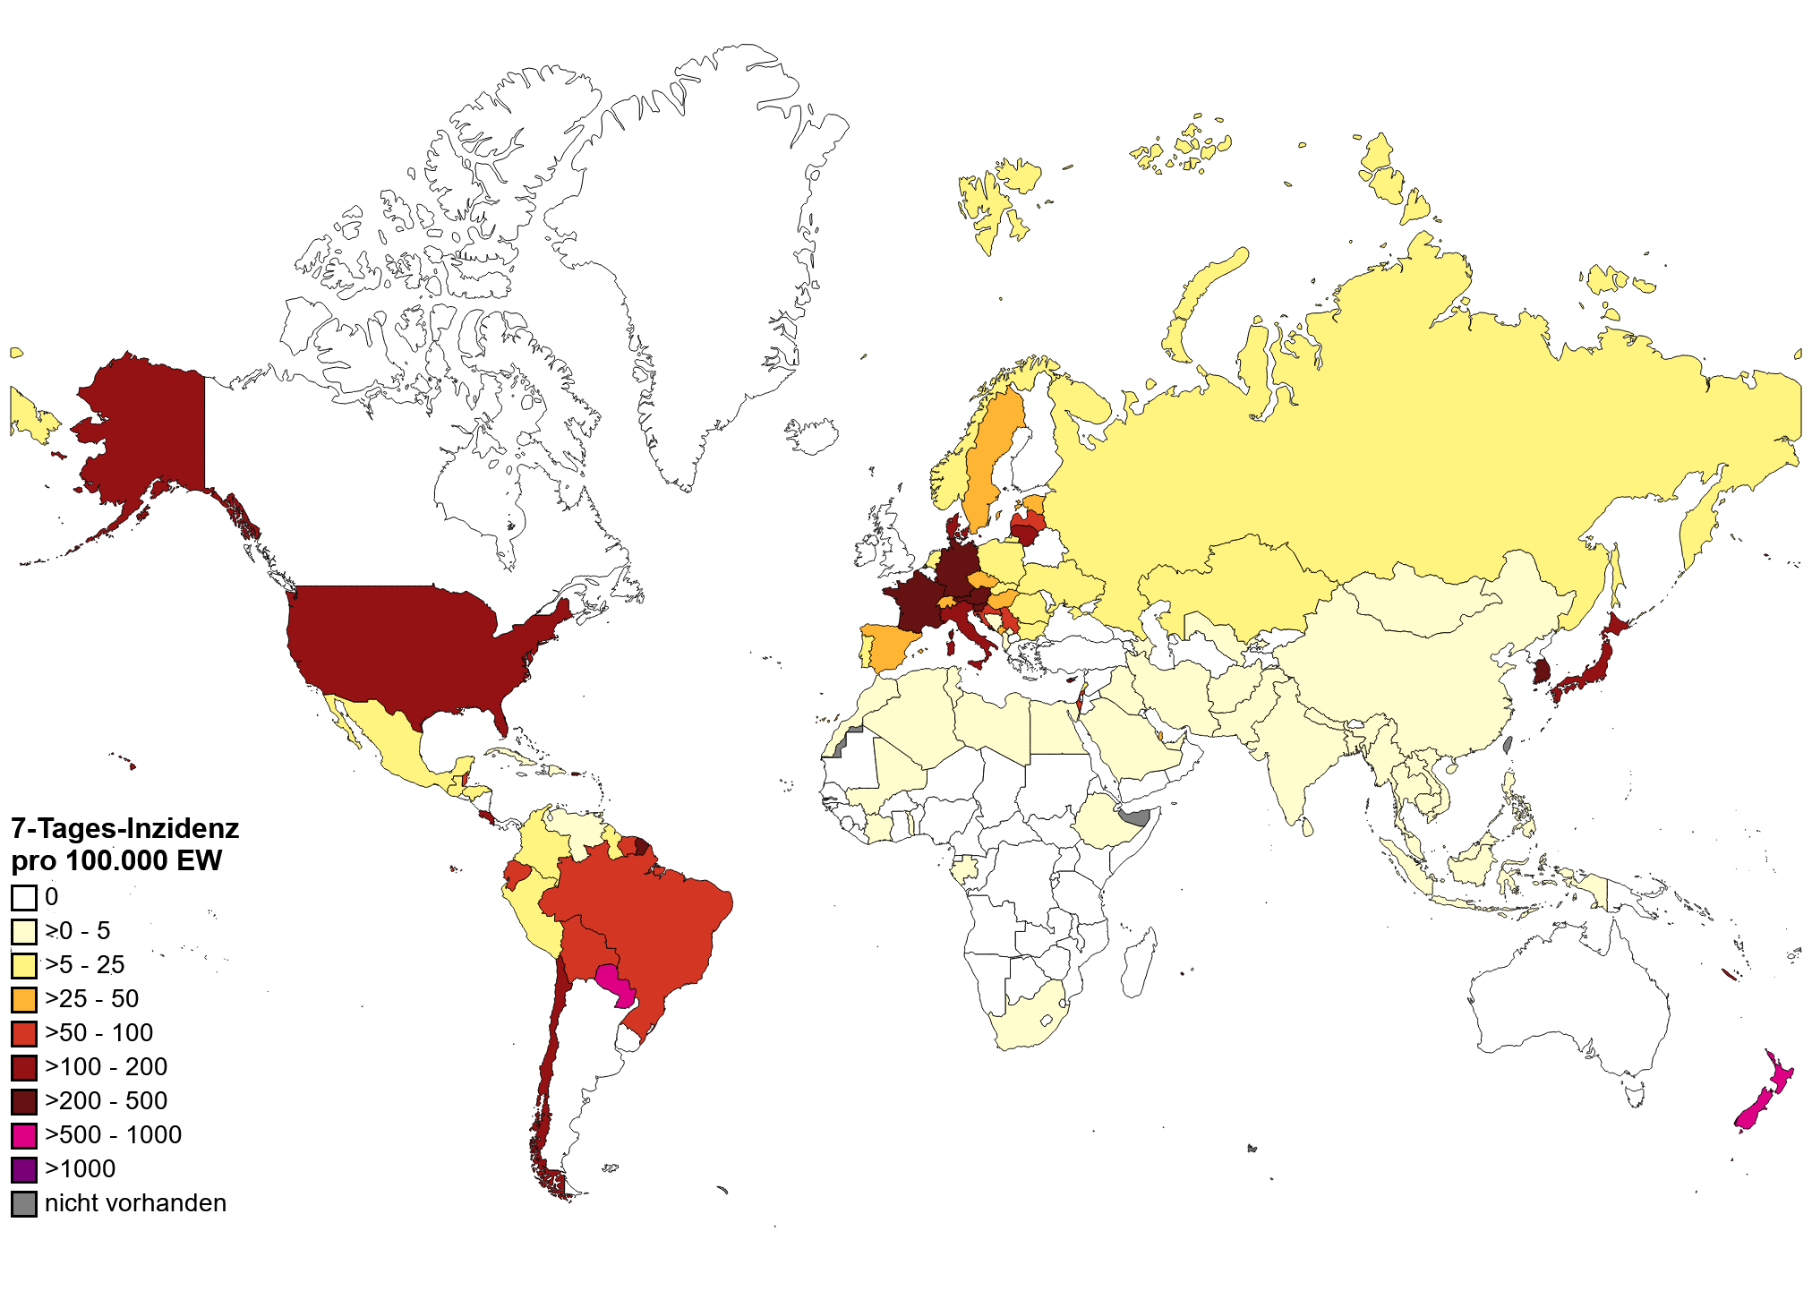
COVID-19 – Internationale Lage
7-T Inzidenz pro 100.000 Einwohner weltweit
Kontinent | Fälle 7d | Δ 7d (%) | Todesfälle 7d | Δ 7d (%)
Afrika | 1352 | -82,52 | 8 | -60
Amerika | 766030 | -19,07 | 3983 | -13,97
Asien | 461267 | -75,2 | 874 | -74,91
Europa | 515583 | -40,44 | 2683 | -21,89
Ozeanien | 30046 | 2012,94 | 43 | 1333,33
Global | 1774278 | -51,8 | 7591 | -34,4
Quellen: WHO-Dashboard, Zugriff 04.01.2023, Datenstand 03.01.2023; Karte und Tabelle PHI-Auswertung von WHO-Daten, Datenstand 03.01.2023
Notes:
Amerika: Fallzahlanstiege u.a. in Argentinien, Brasilien, Bolivien, Uruguay

Slide 2
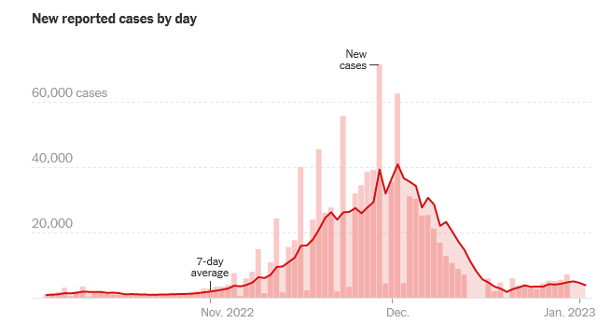
COVID-19 – Lage in China
Aktuelle Lage (China Mainland):
In der letzten Woche wurden durchschnittlich 5.386 neue Fälle/d gemeldet (7T-I: 10/100,000 Ew.)
Am 3.1.: 7.689 neue Fälle, 5 Todesfälle
Zahl der Todesfälle konstant (7T: 32)
Insgesamt 452.517 Fälle und 5.258 Todesfälle
Medienberichten zufolge gehen Schätzungen der Gesundheitsbehörden davon aus, dass sich 37 Millionen Menschen in China an einem einzigen Tag in der Woche vom 19. bis 25. Dezember mit COVID-19 infiziert haben könnten, und 248 Millionen Menschen in den ersten 20 Tagen des Dezembers
Virusvarianten:
Vom 1. Dezember 2022 bis zum 3. Januar 2023 sequenzierte das chinesische CDC 2.444 lokale Fälle
Die Omicron-Subvarianten BA.5.2 und BF.7 waren die vorherrschenden Stämme und machten 97,5 % der Fälle aus (XBB.1: 0.04%); es wurden keine neuen Varianten entdeckt
ECDC: Die in China zirkulierenden Varianten sind bereits in der EU im Umlauf und stellen daher keine Herausforderung für die Immunantwort von EU/EWR-Bürgern dar. Außerdem sind die EU-/EWR-Bürger relativ häufig geimpft und immunisiert.
Quellen: siehe Notizfeld
Notes:
WHO-Fallzahlen, Datenstand 20.12.20222
WHO AEM-Meeting, 14.12.2022
https://www.reuters.com/business/healthcare-pharmaceuticals/china-estimates-covid-surge-is-infecting-37-million-people-day-bloomberg-news-2022-12-23/
https://www.reuters.com/world/china/chinas-rigid-zero-covid-19-policy-starts-thaw-2022-12-07/

Slide 3
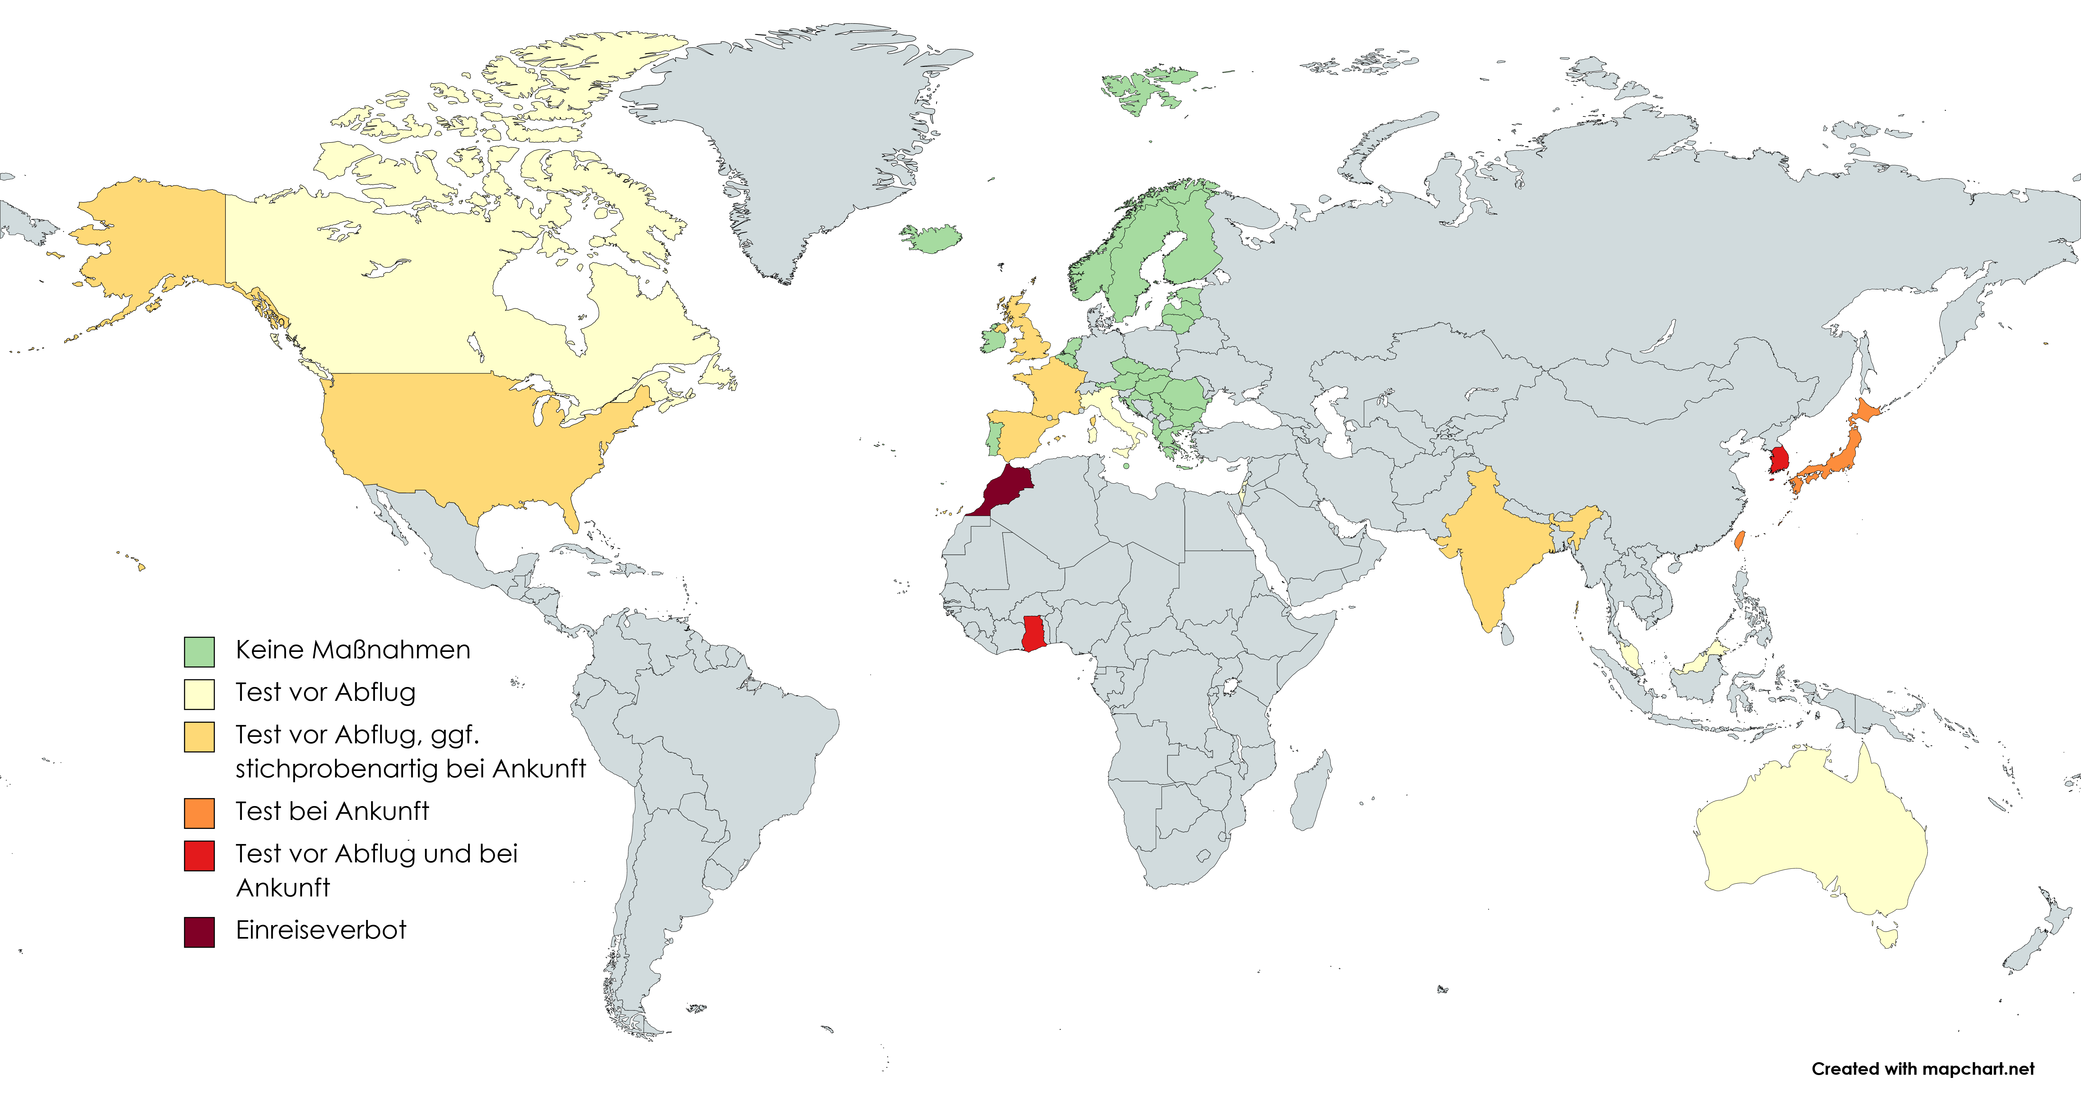
COVID-19 – Maßnahmen bei Einreise aus China (03.01.23)

Slide 4
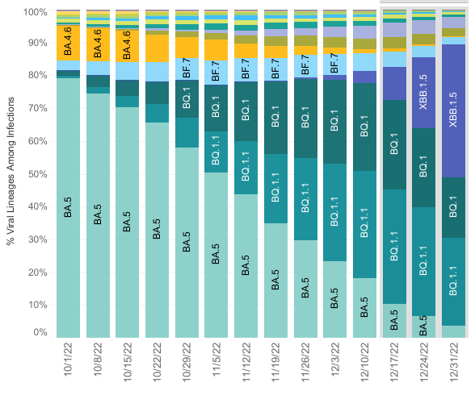
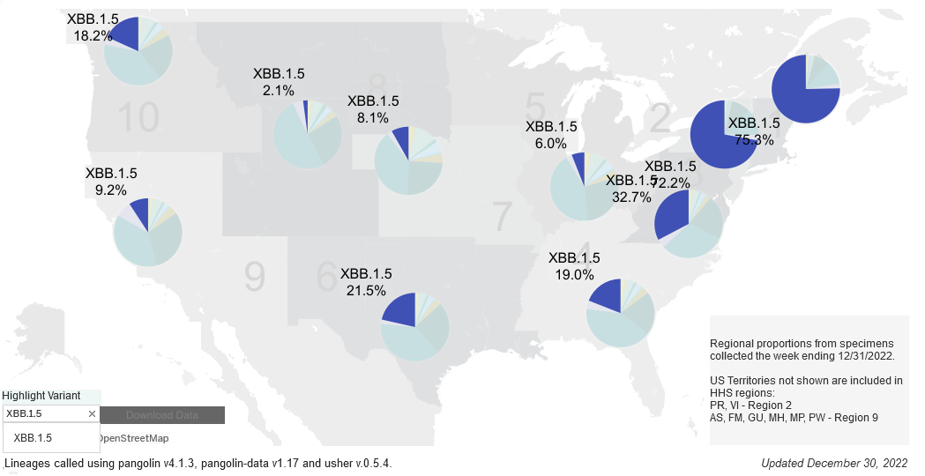
COVID-19 – USA und XBB.1.5.
Aktuelle Lage:
In der letzten Woche 396.130 neue Fälle; -21% (7T-I: 120/100,000 Ew.)
26.232 Hospitalisierungen in den letzten 7 Tagen (+10%)
Zahl der Todesfälle in den letzten 7 Tagen: 2255 (-23%)
XBB.1.5.: 40.5%

